Slide 1
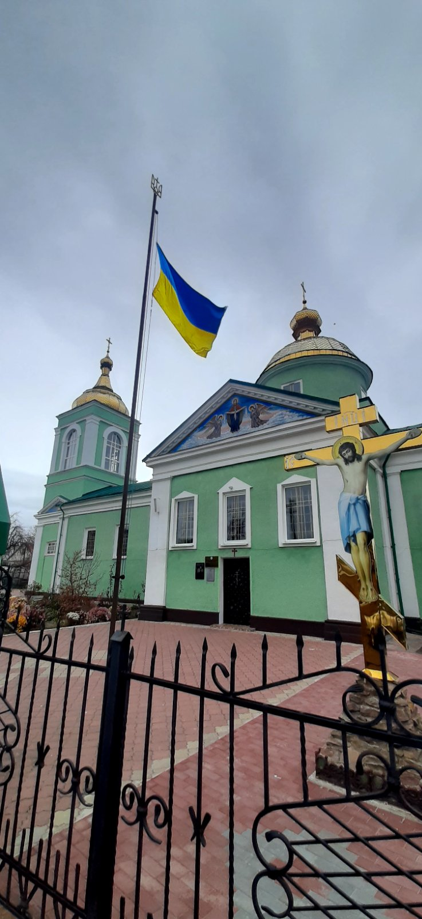
МАН-ЮНІОР ДОСЛІДНИК
Історик-Юніор
Тема: «Історія
Свято-Вознесенського храму міста Горохова
Волинської єпархії ПЦУ»
Свято-Вознесенська церква
м. Горохова
( фото Бойка Богдана)

Slide 2
Роботу виконав Бойко Богдан Ігорович, учень 9-А класу Горохівського ліцею №2 Горохівської міської ради Луцького району Волинської області, Волинська обласна Мала академія наук Науковий керівник: Бояркевич Алла Василівна, учитель мистецтва та основ християнської етики Горохівського ліцею №2 Горохівської міської ради Луцького району Волинської області

Slide 3
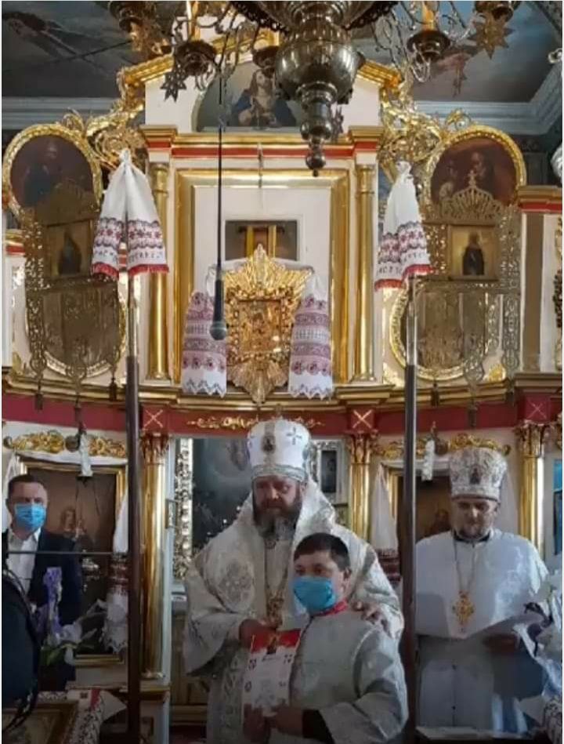
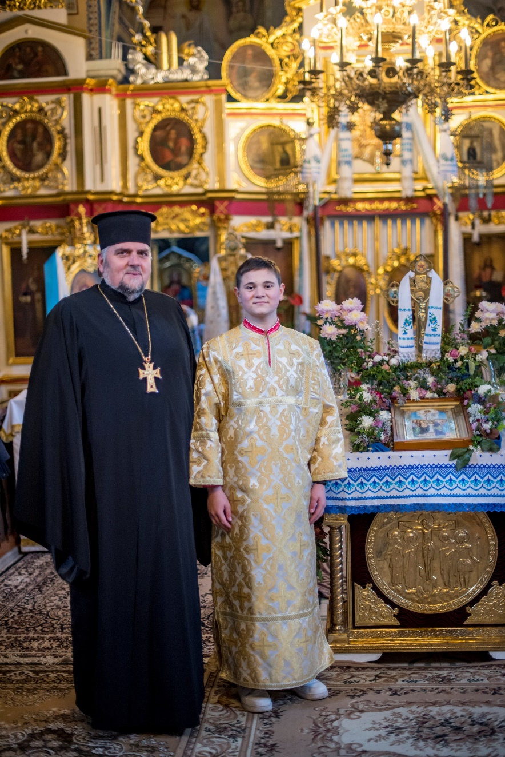
У свято-вознесенському храмі: О. андрій Сидор та Богдан Бойко із митрополитом Михаїлом
( фото із архіву Бойка Богдана)
Мета роботи: дослідити історію Свято-Вознесенського храму
міста Горохова Волинської єпархії ПЦУ
Об’єкт
дослідження
Предмет
дослідження
Свято-
Вознесенський
храм
міста Горохова.
Історія
заснування та
функціонування
Свято-Вознесенського
храму м. Горохова
У свято-вознесенському храмі: О. андрій Сидор та Богдан Бойко
( фото із архіву Бойка Богдана)

Slide 4
Основні завдання:
встановити точну дату виникнення Свято-Вознесенського храму міста Горохова;
дослідити
будову та історію Свято-Вознесенського храму
допомогти у створенні архіву
Свято-Вознесенського храму
міста Горохова

Slide 5
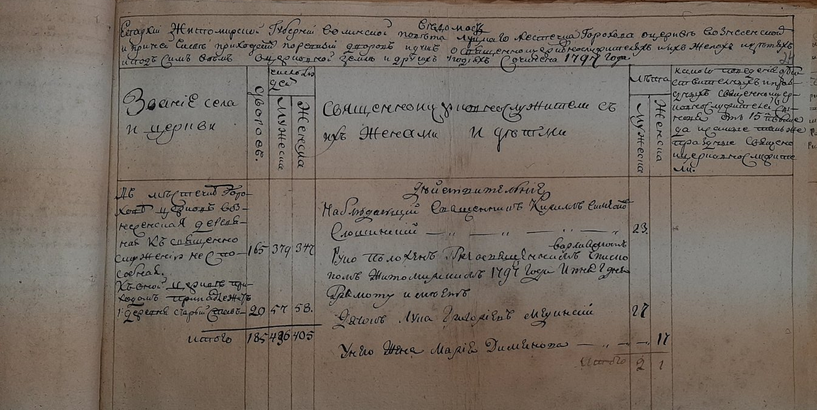
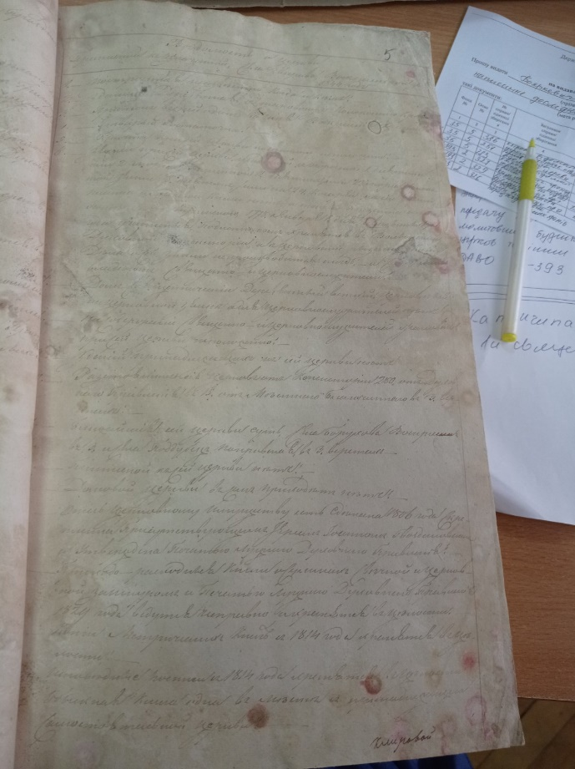
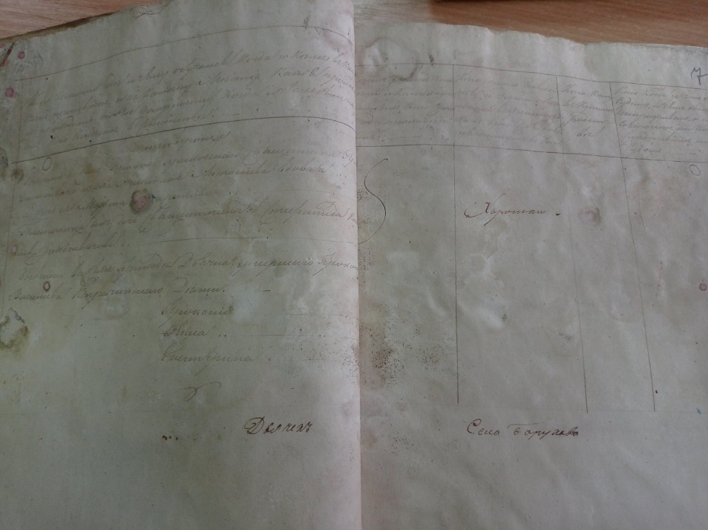
Документи (клірові відомості) ДАВО за 1797 та 1844 роки, які визначають точний рік відкриття Свято-вознесенського храму ( ф.35. о.05. справи 251, 283) Фото бойка богдана

Slide 6
Перша згадка про свято-вознесенський храм м. Горохова датується 1844 роком ( архів ДАВО).
Досліджено, що слово «церква» походить від грецького «кіріяке», германського «кірхе», що означає «Дім Божий, місце для християнських богослужінь. Ісус Христос обіцяв Своїм учням: «Бо де двоє чи троє в Ім’я Моє зібрані, – там Я серед них». Свято-Вознесенський храм має хрестоподібну видовжену форму і складається із 3 частин (притвор, центральна частина, 2 вівтаря).
Фото Свято-Вознесенської церкви м. Горохова п. ХХ і п. ХХІ ст.

Slide 7
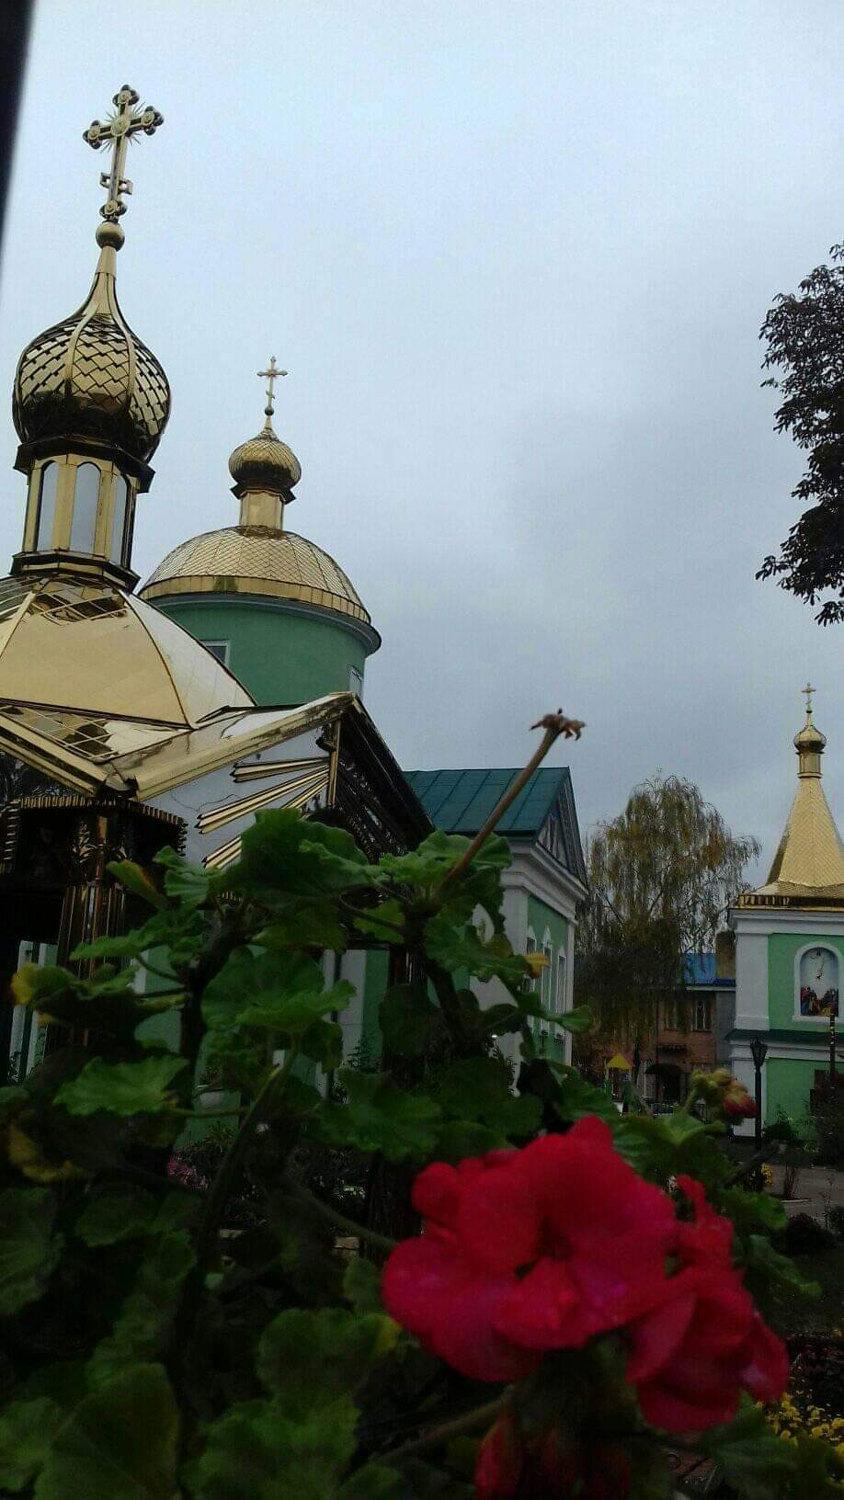
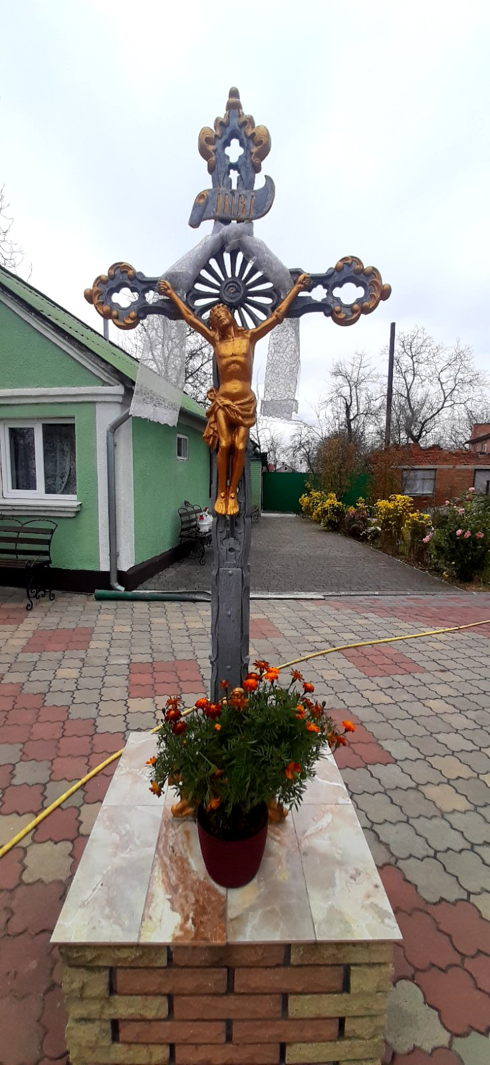
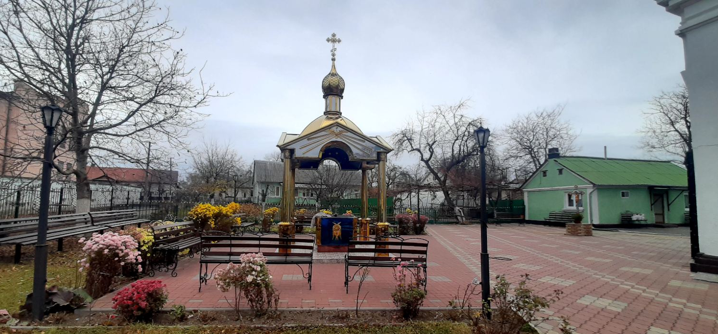
на подвір’ї свято- вознесенського храму

Slide 8
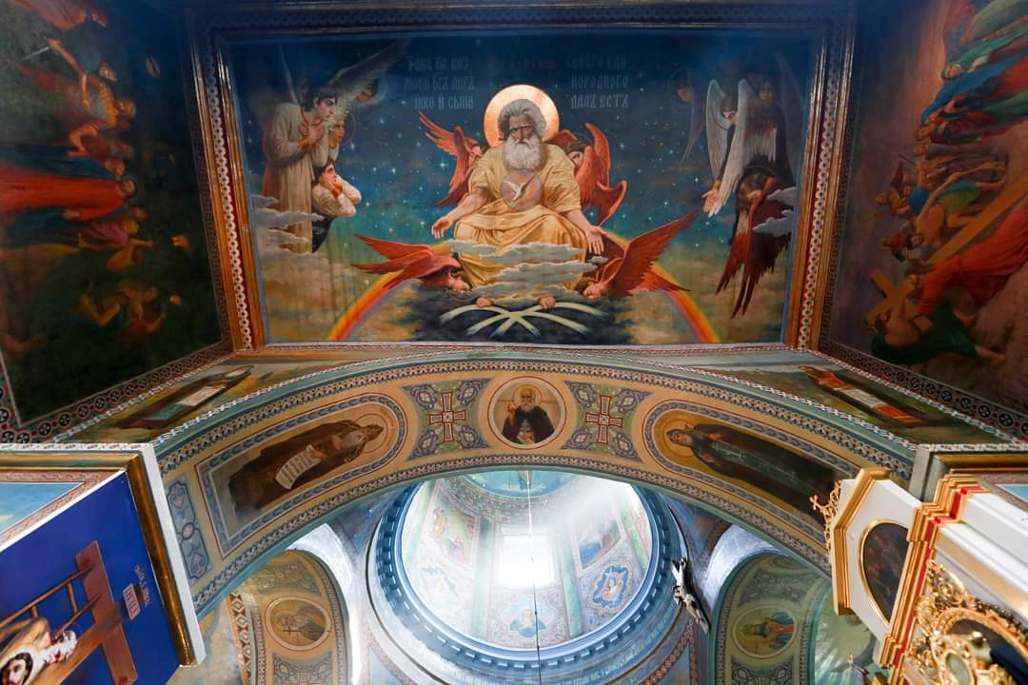
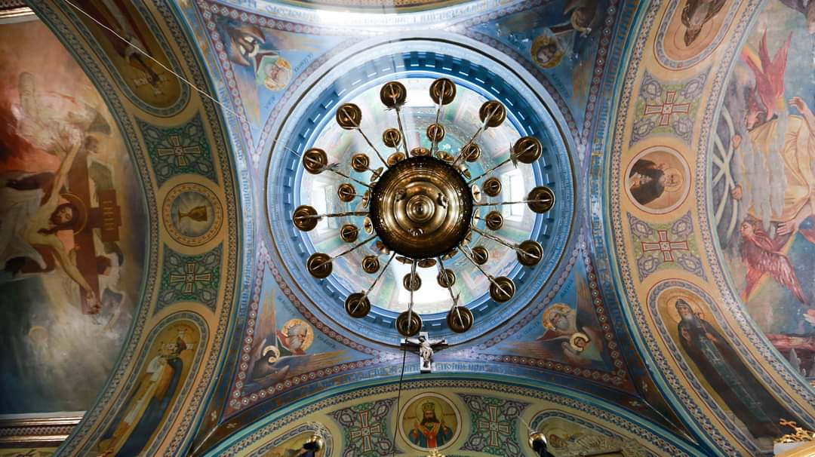
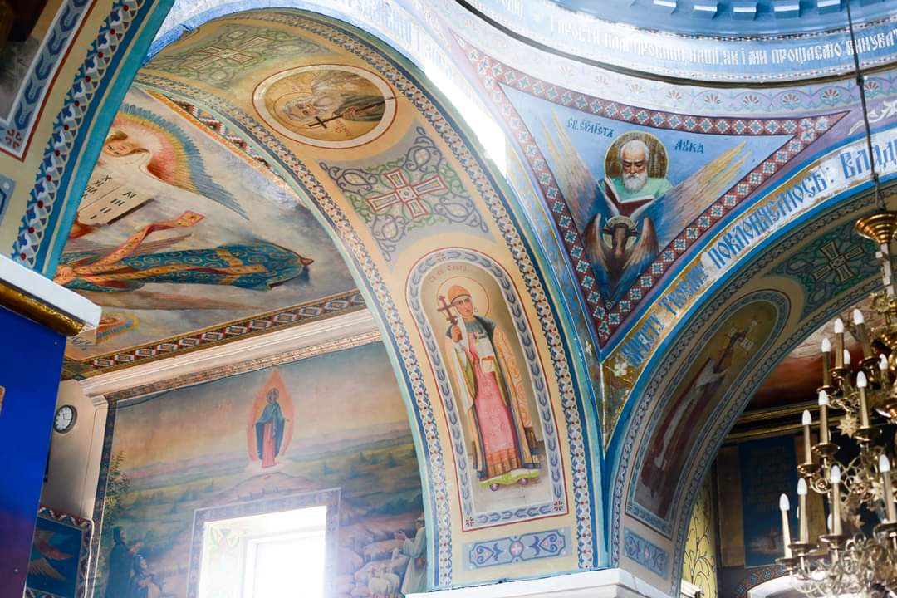
зовнішня та внутрішня будова Свято-вознесенської церкви має традиційний для українських храмів вигляд: багатство убранства, пластичні форми, світлі стіни, багата рослинна орнаментація, декор, цибуляста церковна баня, іконостас, що вражає своєю майстерністю виконання, пишністю та розмаїттям елементів і форм у національному стилі

Slide 9
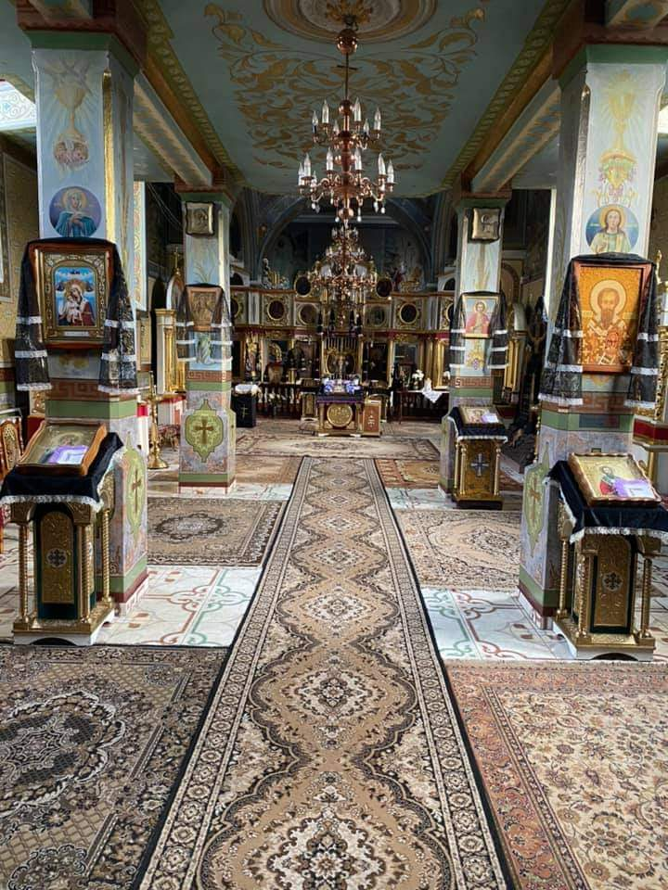
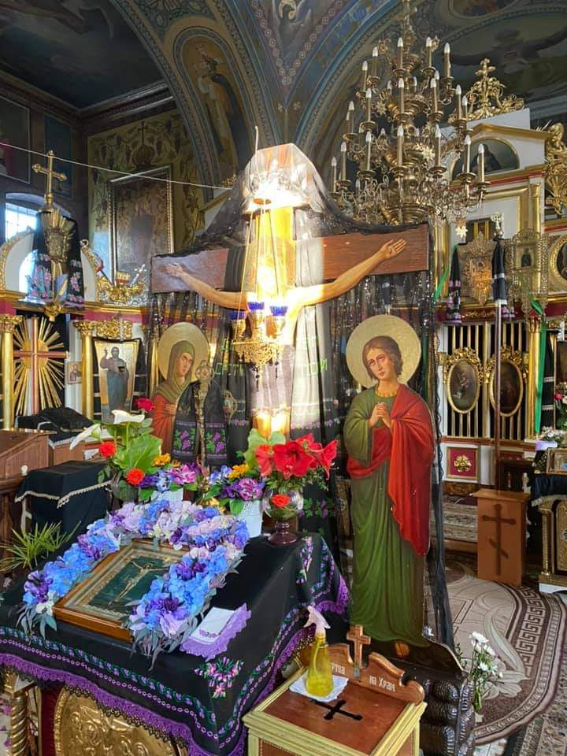
Центральна частина свято-вознесенського храму вміщує від 150 до 300 прихожан на недільному богослужінні. У церкві збереглися ікони волинської школи ХVІІ-ХVІІІ століття.
У 1992 році розпочалися ремонтні роботи у храмі з відновлення та розпису.
Оздоблення
храму виконували місцеві художники
О.І.Корецький,
Д.Шамрило,
А.Воскобойник,
І.Івашко,
В.М.Гетьманчук

Slide 10
Під час реставраційних робіт у іконі святого Миколая чудотворця було виявлено кулю періоду другої світової війни

Slide 11
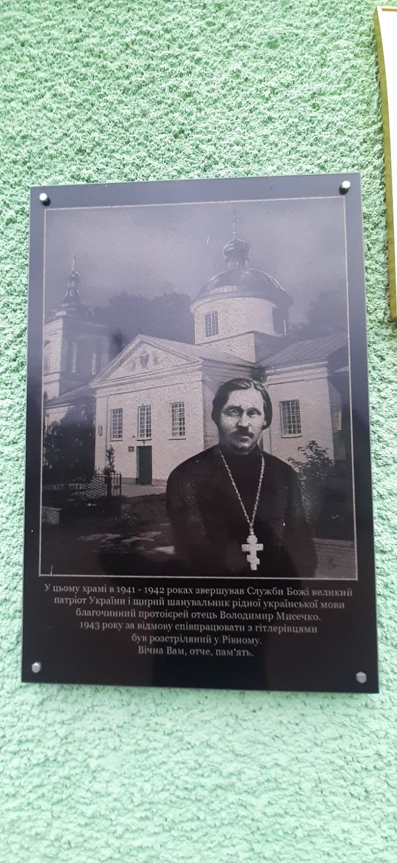
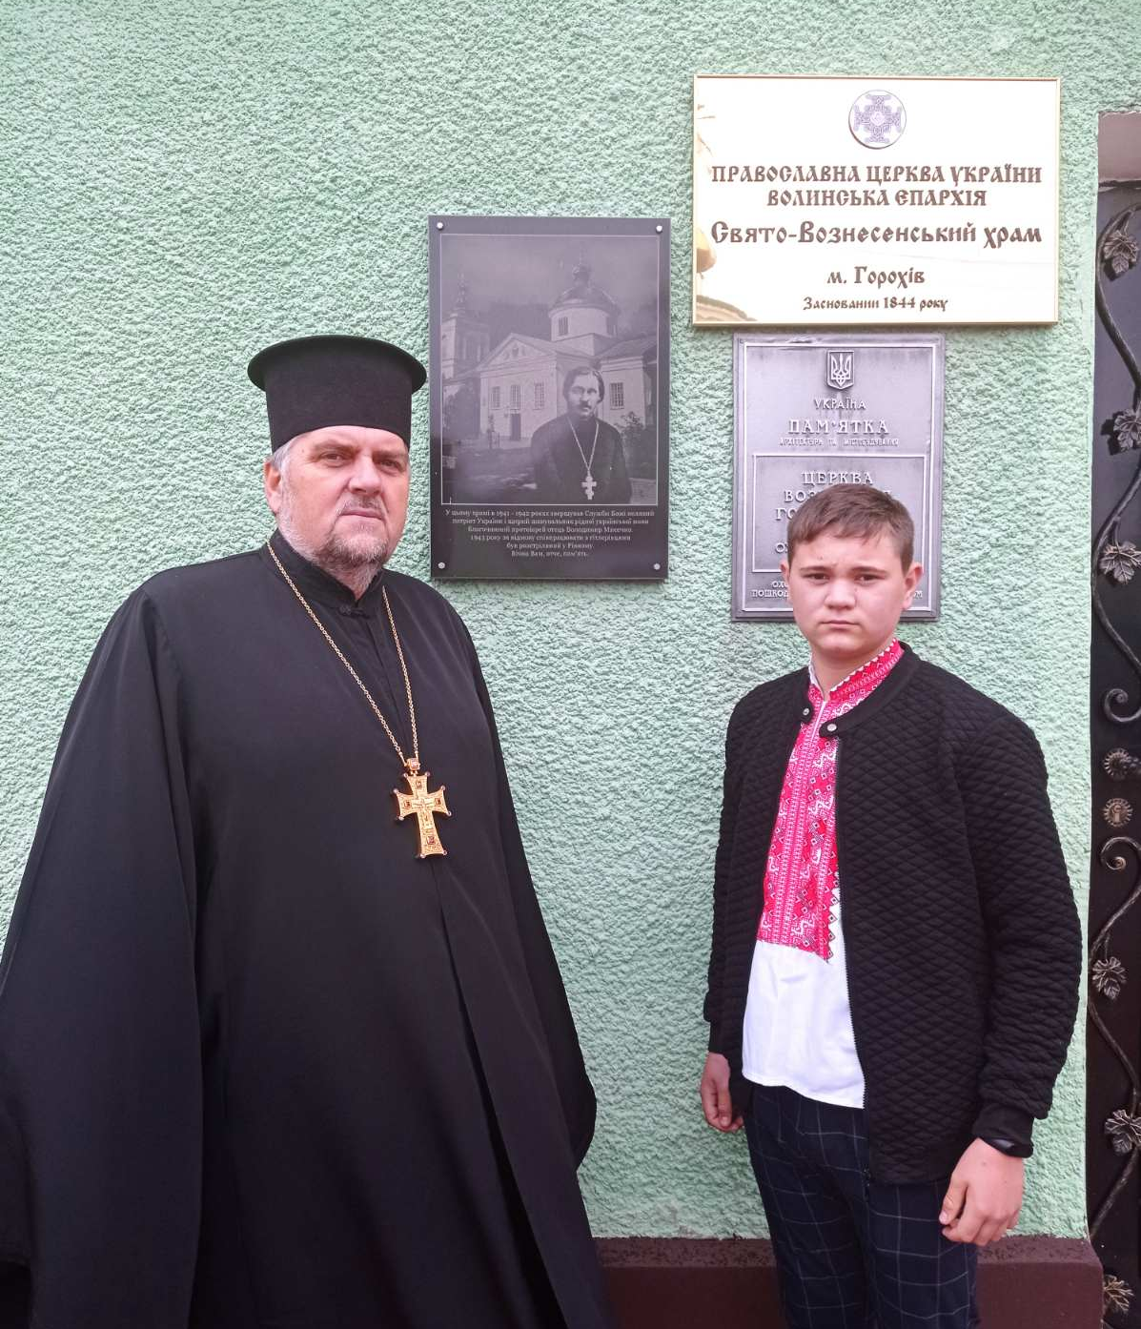
Володимир Мисечко - перший священник, який відстоював ідею створення незалежної Української Православної Церкви у м. горохові. Він був Настоятелем свято-вознесенського храму м. горохова у 1942-1943 р.
Настоятель Свято-Вознесенського храму о. Андрій Сидор та Богдан Бойко біля пам’ятного знаку о. Володимиру Мисечку на стіні храму

Slide 12
о. Андрій Сидор – настоятель Свято-Вознесенського храму м. Горохова
У 1992 році громада Свято-Вознесенського храму доєдналася до Української Православної Церкви Київського Патріархату.
7 жовтня 1992 року о. Андрій Сидор став на службу у Свято-Вознесенському храмі в Горохові. Він активно включений у громадське життя миіста та відстоює позицію національної Церкви.
Горохівський деканат під керівництвом
о. Андрія Сидора був перший в області та Україні по кількості об’єднаних у лоно ПЦУ церков.( станом на 01.01. 2021)
недільна школа у свято-Вознесенському храм і Горохова
( фото із архіву о. Андрія Сидора)

Slide 13
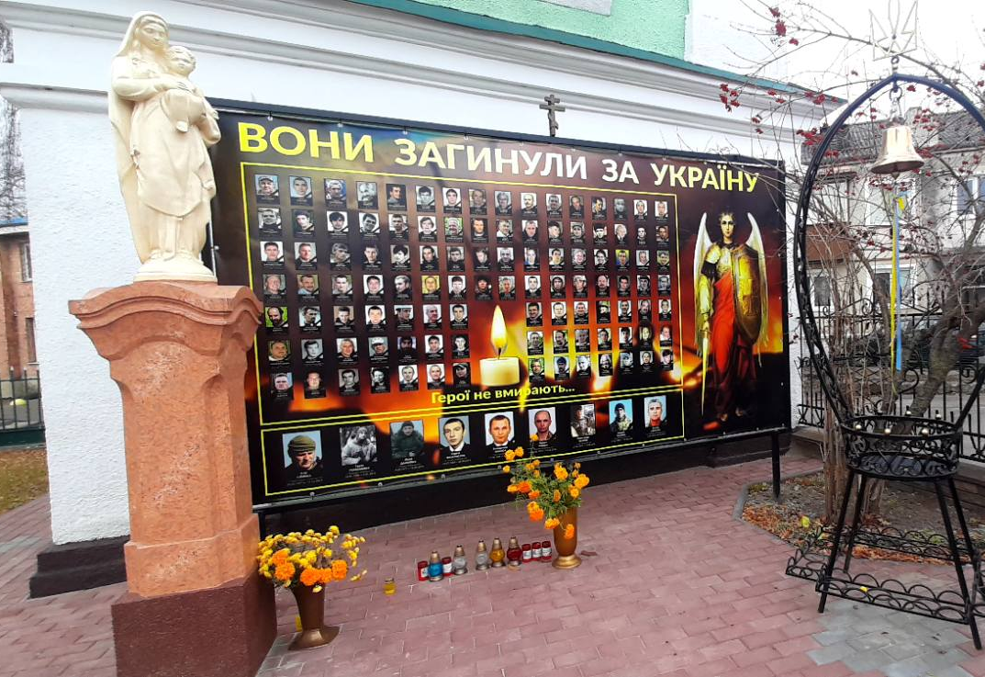
Водосвятна капличка на території храму
Пам’ятаємо усіх, хто віддав своє життя за нашу свободу

Slide 14
- досліджено історію створення та функціонування Свято-Вознесенського храму м. Горохова, перша згадка про який датується 1844 р.; - Цей храм є невід’ємною складовою частиною ПЦУ; - храм є історично значимим для горохівчан, для Волинського краю загалом як культова споруда та центр духовного відродження. -
Висновки:

Slide 15
Дякую за увагу!
Список використаних джерел:
ДАВО - Ф.35. О.5. Справа 283
ДАВО -Ф.35.О.5.Справа 251
Свято-Вознесенський храм Горохова [Електронний ресурс] – Режим доступу до ресурсу. – URL: www.pravoslavniavoluni/org.ua/yparkchia/horokchiv-voznesinnia.
Чучман Л. Горохів. Луцьк: Надстир’я. – 2001.

